Slide 1
SGBD MYSQL

Slide 2
Sommaire
Introduction générale
Le langage SQL
Travaux pratiques

Slide 3
INTRODUCTION GÉNÉRALE

Slide 4
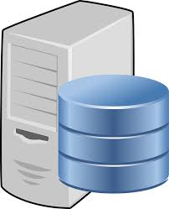

Base de données ou BD
Une base de données informatique est un ensemble de données qui ont été stockées sur un support informatique, et organisées et structurées de manière à pouvoir facilement consulter et modifier leur contenu.
Système de Gestion de Base de données ou SGBD
Un Système de Gestion de Base de Données (SGBD) est un logiciel qui permet de stocker des informations dans une base de données. Un tel système permet de lire, écrire, modifier, trier, transformer ou même imprimer les données qui sont contenus dans la base de données.

Slide 5
Objectifs des SGBD
Organisation des données : le SGBD organise les données en tables permanentes stockées sur disque; il crée les mécanismes garantissant un accès rapide aux données; il informe les utilisateurs sur ces structures.
Gestion des données : le SGBD garantit l'évolution cohérente des données; il vérifie que les contraintes (unicité, référence entre tables, etc.) sont respectées.
Accès aux données : le SGBD permet l'accès aux données à la fois par l'utilisateur occasionnel et par les programmes de traitement de données.
Protection contre les accidents :le SGBD garantit l'intégrité et l'accessibilité des données en cas d'incident ou d'attaque.

Slide 6
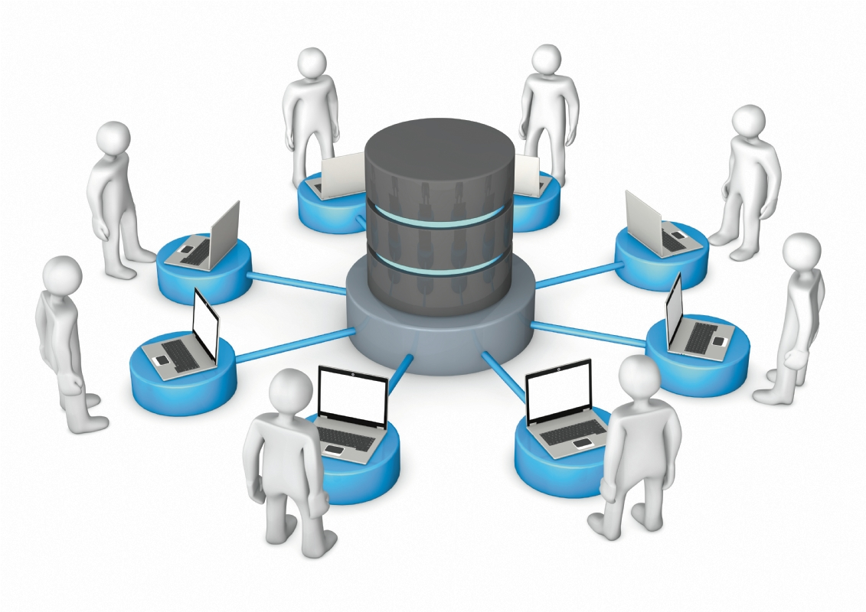
Gestion des accès concurrents : le SGBD permet l'accès simultané aux données par des centaines voire des milliers d'utilisateurs. Il contrôle rigoureusement les opérations simultanées sur les mêmes données.
Contrôle des accès : le SGBD garantit que seuls les utilisateurs autorisés peuvent accéder aux données et les modifier.

Slide 7
Historique
Avant les SGBD : écriture de programmes par des programmeurs d’application utilisant le système de gestion de fichiers3 pour gérer et exploiter les données.
Risques liés au manque de sécurité + multiplication des efforts (programmes similaires écrits dans différents services pour des besoins proches).
Conséquences :
redondances : fichiers contenant les mêmes données, mais utilisées par des personnes différentes,
risque d’incohérences : du fait des redondances et des MAJ non centralisées (ex: adresse d’un fournisseur)

Slide 8
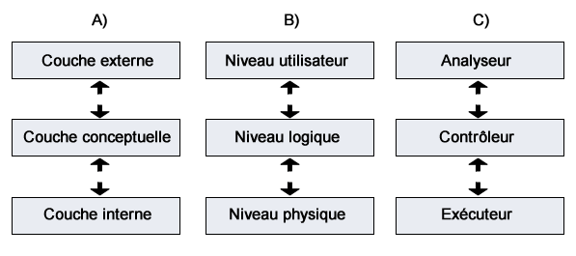
intégrité des données : respect de contraintes qui peuvent être programmées (ex: contrôles sur date de naissance, sur code pôstal, numéro de tél., ...),
pbs liés à la sécurité : utilisateurs de différents niveaux d’expérience et avec différents droits d’accès => mots de passe,
pbs liés au partage des données : accès en lecture / écriture.
Niveaux d’abstraction
On a coutume de distinguer plusieurs niveaux de représentation ou d’abstraction pour les bases de données et les systèmes d’information de manière plus générale :
le niveau externe (utilisateur) -> vues
le niveau conceptuel (concepteur, administrateur) -> modèles de données
le niveau interne (stockage) -> structures de données (fichiers, index)

Slide 9
Le niveau externe
Le concept de vue permet d'obtenir l'indépendance logique. La modification du schéma logique n’entraîne pas la modification des applications (une modification des vues est cependant nécessaire).
Chaque vue correspond à la perception d’une partie des données, mais aussi des données qui peuvent être synthétisées à partir des informations représentées dans la BD (par ex. statistiques).
Le niveau conceptuel
Il contient la description des données et des contraintes d’intégrité (Dictionnaire de Données) le schéma logique découle d’une activité de modélisation.
Le niveau interne
Il correspond aux structures de stockage et aux moyens d’accés (index).

Slide 10
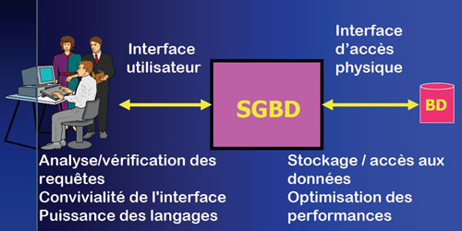
Fonctions liées à l’exploitation des SGBD
Administrateur de bases de données
analyse fonctionnelle
définition du schéma conceptuel
choix des méthodes de stockage et d’accès
modification de l’organisation conceptuelle / physique
gestion des droits d’accès
spécification des contraintes d’intégrité
Classes d’utilisateurs
utilisateurs occasionnels (programmes d’application)
utilisateurs experts (SQL)
programmeurs d’applications (SQL + langage de programmation “hôte”)

Slide 11
Multiplicité des types de données
Une base de données moderne peut contenir :
des données multimédias,
des données textuelles,
des données spatiales (données GPS par exemple),
des données historiques (plusieurs lignes par entité),
des données semi-structurées.
Volumes et performances
Une base de données peut contenir des dizaines de milliers de tables, des milliards de lignes.
Maintenance et évolution
La structure d'une base de données peut évoluer : ajouter ou supprimer une table, une colonne, une contrainte.

Slide 12

Les données distribuées et nomades
Une base de données peut être répartie et/ou dupliquées sur plusieurs ordinateurs répartis géographiquement.
Certains de ceux-ci peuvent être des appareils mobiles (embarqués, portables, smart phones).

Slide 13
LANGAGE SQL(Structured Query Language)

Slide 14
Introduction à SQL : LDD et LMD
SQL n’est pas un langage de programmation complet.
SQL permet :
de définir le schéma de la base de données (LDD)
de charger les tables relationnelles (LMD)
de manipuler les données stockées (LMD)
de gérer la base de données (LDD) : sécurité, organisation physique

Slide 15
LE LANGAGE SQL LDD
Un langage de définition de données (LDD ; en anglais data definition language, DDL) est un langage de programmation et un sous-ensemble de SQL pour manipuler les structures de données d'une base de données, et non les données elles-mêmes.
Les opérations du LDD :
Création d’un schéma
Création d’une table
colonnes (obligatoire)
domaine
identifiants primaire et secondaire
clé étrangère
Suppression d’une table
Ajout, suppression, modification d’une colonne
Ajout, suppression d’une contrainte
Ajout, suppression d’un index
Création d’un espace de stockage

Slide 16
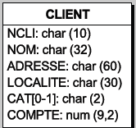
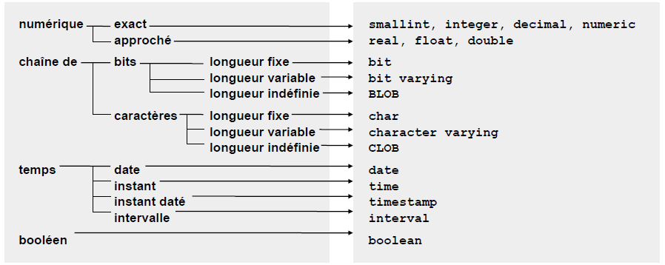
Création d'une table et de ses colonnes
create table CLIENT ( NCLI char(10),
NOM char(32),
ADRESSE char(60),
LOCALITE char(30),
CAT char(2),
COMPTE decimal(9,2) );
Les types de base

Slide 17
Les colonnes obligatoires
Une colonne est facultative par défaut. Il faut déclarer explicitement les colonnes obligatoires.
create table CLIENT ( NCLI char(10) not null,
NOM char(32) not null,
ADRESSE char(60) not null,
LOCALITE char(30) not null,
CAT char(2),
COMPTE decimal(9,2) not null
);

Slide 18
Valeur par défaut d'une colonne
Sera assignée à la colonne si on ne spécifie pas de valeur lors de la création d'une ligne.
create table CLIENT (
NCLI char(10) not null,
NOM char(32) not null,
ADRESSE char(60) not null,
LOCALITE char(30) not null default 'Paris',
CAT char(2) default 'B1',
COMPTE decimal(9,2) not null default 0.0
);

Slide 19
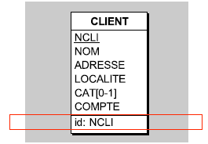
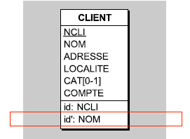
Les identifiants primaires (primary key)
create table CLIENT ( NCLI char(10) not null,
NOM char(32) not null,
ADRESSE char(60) not null,
LOCALITE char(30) not null,
CAT char(2),
COMPTE decimal(9,2) not null,
primary key (NCLI)
);
Les identifiants secondaires (candidate key)
create table CLIENT ( NCLI char(10) not null,
NOM char(32) not null,
ADRESSE char(60) not null,
LOCALITE char(30) not null,
CAT char(2),
COMPTE decimal(9,2) not null,
primary key (NCLI),
unique (NOM) );

Slide 20
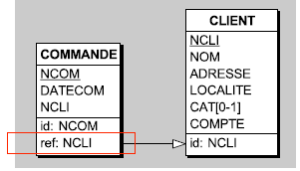
Les clés étrangères (“foreign key”)
create table COMMANDE (NCOM char(12) not null,
NCLI char(10) not null,
DATECOM date not null,
primary key (NCOM),
foreign key (NCLI) references CLIENT);
Suppression d'une table
drop table COMMANDE;

Slide 21
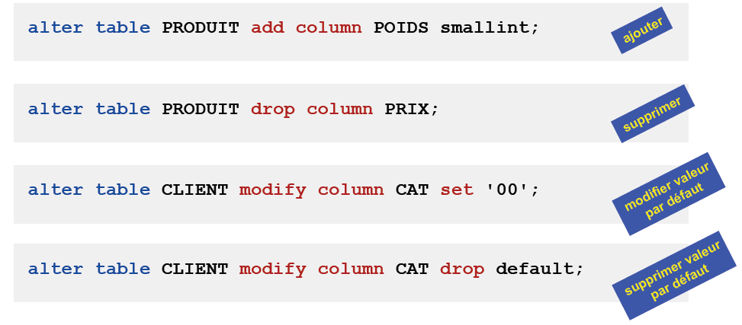
Modification d'une table -Colonnes

Slide 22
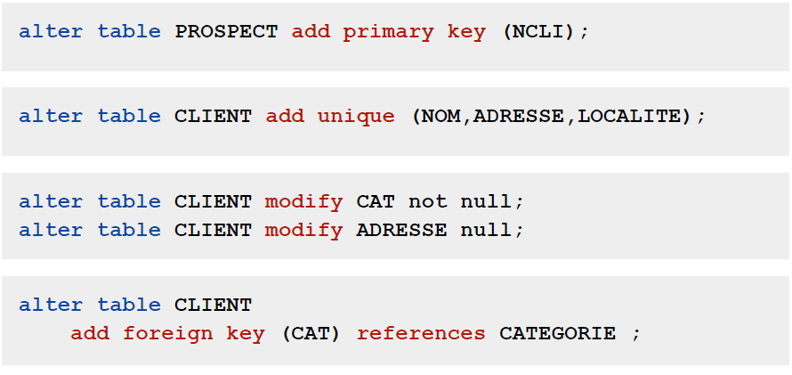
Modification d'une table - Contraintes

Slide 23
LE LANGAGE SQL LMD (1)
Le sous-langage LMD de SQL permet de consulter le contenu des tables et de les modifier. Il comporte 4 verbes :
• La requête select extrait des données des tables
• La requête insert insère de nouvelles lignes dans une table
• La requête delete supprime des lignes d'une table
• La requête update modifie les valeurs de colonnes de lignes existantes

Slide 24
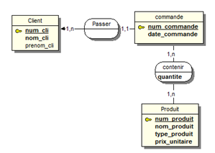
Exercice 1
-Définir le SQL de ce MCD

